Slide 1

Clustering
08.12.2022
mit Scikit-Learn
Mario Pfob, Marius Harrass
1
Applied Data Analysis and Visualization

Slide 2
08.12.2022
Agenda
Definition Cluster-Analyse → Marius
Kontext Datensatz → Marius
Daten visualisieren & aufbereiten → Mario
Cluster-Analyse: kMeans → Marius
Cluster-Analyse: Hierarchisch → Mario
Kritische Reflexion → Marius
Fazit → Mario
Mario Pfob, Marius Harrass
2
Applied Data Analysis and Visualization

Slide 3
08.12.2022
Definition Cluster-Analyse
Verfahren des maschinellen Lernens
In einer Menge von Daten „ähnliche “ Gruppierungen (Cluster) erkennen
Einsatz unterschiedlicher Algorithmen zur Bildung der Cluster
Mario Pfob, Marius Harrass
3
Applied Data Analysis and Visualization

Slide 4
08.12.2022
Kontext Datensatz
Raumklima-Datensatz
15 Messungen mit Temperatur (°C) und Luftfeuchtigkeit (%)
Unterschiedliche Kombinationen und damit Klima-Arten
Gibt es ein optimales Klima?
Mario Pfob, Marius Harrass
4
Applied Data Analysis and Visualization

Slide 5
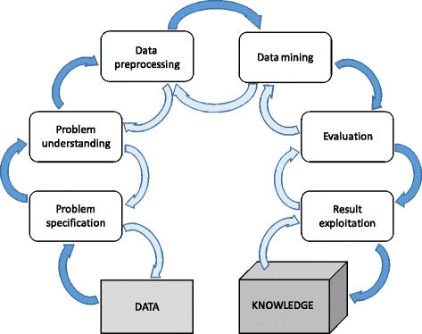
08.12.2022
Daten aufbereiten
Entnommen aus: García, Salvador u. a. (2016)
Knowledge Discovery in Databases - Prozess
Mario Pfob, Marius Harrass
5
Applied Data Analysis and Visualization

Slide 6
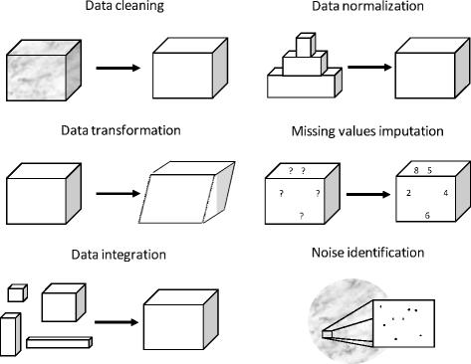
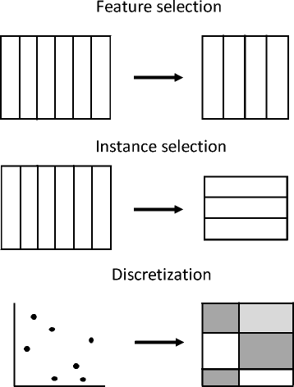
08.12.2022
Daten aufbereiten
Entnommen aus: García, Salvador u. a. (2016)
Data preprocessing tasks
Data reduction approaches
Mario Pfob, Marius Harrass
6
Applied Data Analysis and Visualization

Slide 7
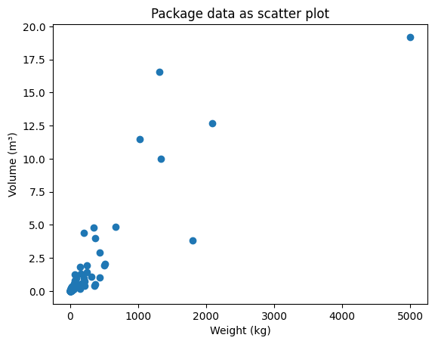
08.12.2022
Daten visualisieren
Visualisiert mit Matplotlib
Mario Pfob, Marius Harrass
7
Applied Data Analysis and Visualization

Slide 8
08.12.2022
Daten aufbereiten
In diesem Datensatz
Data Cleaning, bspw. 1.001,57 zu 1001.57
Data Normalization
Data Integration => Volumen ausrechnen
Noise identification
Feature Selection
Mario Pfob, Marius Harrass
8
Applied Data Analysis and Visualization

Slide 9
08.12.2022
Daten aufbereiten
# | Package No | Shipment No | Gross Weight (kg) | Width (cm) | Height (cm) | Length (cm)
0 | 1007530-2011-03239 | 1000088 | 23 | 35 | 30 | 35
1 | 1007530-2011-03241 | 1000310 | 150 | 60 | 55 | 80
2 | 1007530-2011-03242 | 1000346 | 0,5 | 14 | 15 | 19
3 | 1007530-2011-03243 | 1000456 | 1,5 | 20 | 20 | 29
4 | 1007530-2011-03244 | 1000796 | 1 | 10 | 10 | 10
5 | 1007530-2011-03245 | 1000957 | 75 | 82 | 81 | 120
6 | 1007530-2011-03246 | 1000957 | 41 | 80 | 34 | 120
7 | 1007530-2011-03247 | 1001184 | 1.340 | 220 | 112 | 406
8 | 1007530-2011-03249 | 1001408 | 0,5 | 20 | 20 | 29
9 | 1007530-2011-03250 | 1001563 | 5 | 45 | 35 | 45
# | Gross Weight (kg) | Width (cm) | Height (cm) | Length (cm) | Volume (cm³)
0 | 23.0 | 35.0 | 30 | 35 | 36750.0
1 | 150.0 | 60.0 | 55 | 80 | 264000.0
2 | 0.5 | 14.0 | 15 | 19 | 3990.0
3 | 1.5 | 20.0 | 20 | 29 | 11600.0
4 | 1.0 | 10.0 | 10 | 10 | 1000.0
5 | 75.0 | 82.0 | 81 | 120 | 797040.0
6 | 41.0 | 80.0 | 34 | 120 | 326400.0
7 | 1340.0 | 220.0 | 112 | 406 | 10003840.0
8 | 0.5 | 20.0 | 20 | 29 | 11600.0
9 | 5.0 | 45.0 | 35 | 45 | 70875.0
Original-Datensatz (erste zehn Spalten)
Datensatz nach Aufbereitung (erste zehn Spalten)
Mario Pfob, Marius Harrass
9
Applied Data Analysis and Visualization

Slide 10
08.12.2022
Cluster-Analyse: kMeans
Lorem
Mario Pfob, Marius Harrass
10
Applied Data Analysis and Visualization

Slide 11
08.12.2022
Cluster-Analyse: Hierarchisch
Agglomerative Cluster-Analyse
Darstellung in Dendogramm
Abstandfunktion: Euklidische Distanz
Fusionsvorschrift: Ward Methode
Mario Pfob, Marius Harrass
11
Applied Data Analysis and Visualization

Slide 12
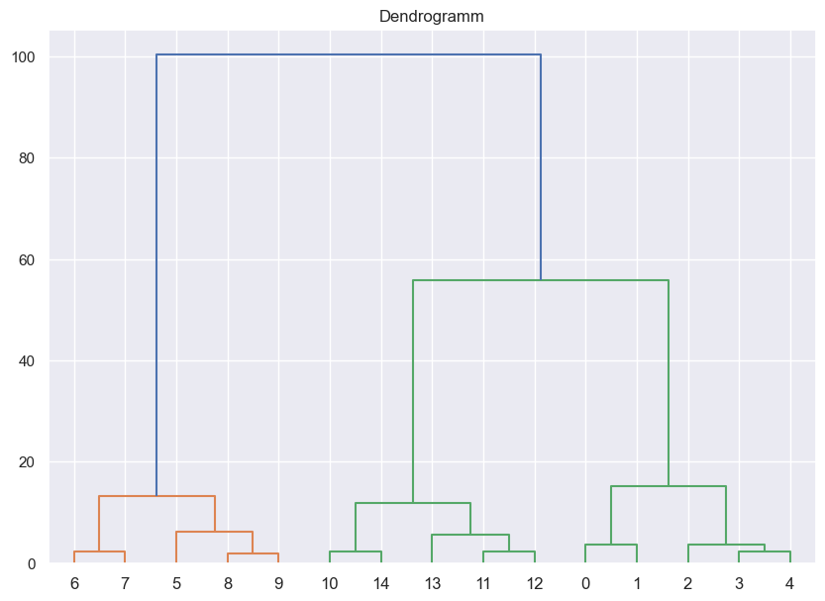
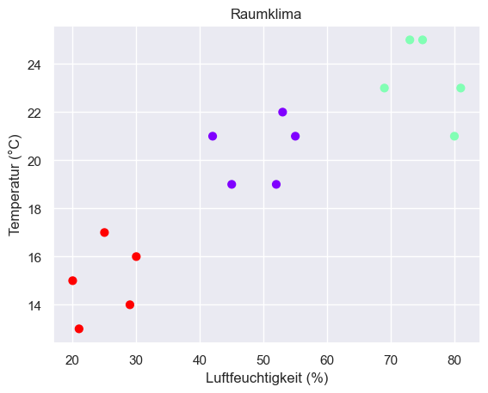
08.12.2022
Cluster-Analyse: Hierarchisch
Visualisiert mit Matplotlib
Mario Pfob, Marius Harrass
12
Applied Data Analysis and Visualization

Slide 13
08.12.2022
Ausblick
Anzahl Features (d): > 2
Hyperparameter-Tuning
Bias
Over- & Underfitting
Vergleich der unterschiedlichen Cluster-Scores
Mario Pfob, Marius Harrass
13
Applied Data Analysis and Visualization

Slide 14
08.12.2022
Quellen
García, S., Ramírez-Gallego, S., Luengo, J., Benítez, J.M. and Herrera, F., 2016. Big data preprocessing: methods and prospects. Big Data Analytics, 1(1), pp.1-22.
Mario Pfob, Marius Harrass
14
Applied Data Analysis and Visualization

